Slide 1
A jelen és a távlatok:
a magyar tudományos könyvtárügy stratégiái:
korreferátum
GERENCSÉR JUDIT
A Kúria Tőry Gusztáv
Jogi Szakkönyvtára vezetője
Szakkönyvtári Seregszemle –
2019. március 12.

Slide 2
Előadás főbb témakörei
Trendek, aktuális kérdések
Könyvtári stratégiák
A magyar tudományos könyvtárügy stratégiái – különös tekintettel a felsőoktatási és szakkönyvtárakra

Slide 3
Trendek, aktuális kérdések

Slide 4
Bevezető gondolatok
A változó társadalmi, gazdasági, technológiai környezet, az információs társadalom és a globalizmus új elvárásokat támaszt a könyvtárosokkal, információszolgáltató szakemberekkel szemben.
Az új elvárásokra paradigmaváltással kell válaszolnunk: a hagyományos szakmai tudásunkat további új ismeretekkel, képességekkel, kompetenciákkal kell kiegészítenünk ahhoz, hogy a kihívásoknak meg tudjunk felelni; meg kell ismernünk a világ új trendjeit és fel kell készülnünk és alkalmazkodnunk kell a változásokhoz a könyvtárakban minden téren – stratégiák szerepe ebben a kérdéskörben nagyon fontos

Slide 5
A könyvtárak átalakulása
A felhasználók a változás és az innováció hajtóerejei,
minden felhasználó szeretne valamit megváltoztatni az életében, fejleszteni szeretné magát,
a könyvtár, az a hely, ahol a felhasználók inspirációt kaptak, új ötletekkel találkoznak, támogatják személyre szabottan az igényeiket
a könyvtár támogatni tudja az életük minden területének megváltoztatását, fejlesztését
A könyvtárak a változás, a fejlődés és az innováció jelei a társadalomban,
hozzáadott értéket adnak a intézmény életéhez, a felhasználók szakmai munkájához.
Forrás: Knud Schulz presentation, 2017- Aarhus.

Slide 6
A könyvtárak átalakulása
Klasszikus / hagyományos könyvtár | Proaktív/modern könyvtár
Gyűjtemény/tudás centrikus | Szolgáltatás/felhasználó centrikus, személyre szabás
Hozzáférés intézményen belül | Online/távoli hozzáférés, multimédia
Zárt raktárak | Repozitóriumok, nyitott polcok és nyitott könyvtár
Szigorú rend, fegyelmezett olvasók | Relatív rend, független, kreatív, innovatív felhasználók
Tájékoztató szolgálat | Önkiszolgáló rendszer, e-szolgáltatások
Kérések megválaszolása | Információs/digitális írástudás és erre vonatkozó tréningek
Stabilitás | Rugalmasság, mozgatható terek
A felhasználó a megy könyvtárba | A könyvtár megy a felhasználóhoz
Együttműködés | Partnerség, önkéntesség

Slide 7
Új gondolkodásmód a felhasználókról - a felhasználó áll a központban a gyűjtemény és a dokumentumok helyett.
A könyvtár folyamatos párbeszédben áll használóival, s együttműködő partnerként tekintenek egymásra.
Új könyvtári tér, új könyvtári funkciók a térben
Partnerség és önkéntesség szerepe
Feladatmegosztás és együttműködés
IT eszközökkel való ellátottság és új eszközök alkalmazása a könyvtári szolgáltatásban
Állománygyarapítás – nyomtatott és elektronikus dokumentumok egyensúlya!?
Digitális készségek, digitális gondolkodásmód és a digitális információs források használatának előtérbe helyezése
Tudáscsere más könyvtárakkal
A könyvtárak átalakulása
Főbb jellemzők

Slide 8
Trendek és eszközök
IFLA
IFLA Trend Report
IFLA Global Vision program
LIBER
Nemzetközi civil szervezetek trend jelentései
Notes:
Amikor a könyvtárak átalakulásáról beszélünk, rendelkezésünkre áll egy jó eszköz a kérdések megközelítéséhez. Ez nem más, mint a 2013-as IFLA világkongresszusán, Singapore-ban bemutatott IFLA Trend Jelentés, amely azóta több aktualizáláson esett át.
Az IFLA Trend Jelentés olyan jól részletezett lehetőségeket kínál a világ könyvtárai számára, amelyek segítik őket abban, hogy elhelyezzék magukat nemzetközi szinten a kibontakozó digitális információs környezetben és, hogy tájékoztassa őket ezen tevékenységek várható társadalmi, kulturális, gazdasági és jogi következményeiről.
A jelentés nem csak valamennyi könyvtártípus könyvtárosai számára képvisel hasznos forrást, hanem a döntéshozóknak és a nyilvánosságnak is, mivel valamennyi érintett számára tisztázza a könyvtárak elengedhetetlen szerepét a digitális korban. (Sinikka Sipilä: A könyvtárak és az átalakulás – 2015. november 25.)
Könyvtárak átalakulása - eszköz a megértéshez – IFLA TREND Report (2013, Singapore)
A jelentés lehetőségeket kínál a világ könyvtárai számára, hogy elhelyezzék magukat nemzetközi szinten a változó digitális környezetben és, hogy tájékoztassa őket ezen környezetben várható társadalmi, kulturális, gazdasági és jogi következményekről.
A jelentés nem csak valamennyi könyvtártípus könyvtárosai számára képvisel hasznos forrást, hanem a döntéshozóknak és a nyilvánosságnak is, mivel valamennyi érintett számára tisztázza a könyvtárak elengedhetetlen szerepét a digitális korban.
(Sinikka Sipilä: A könyvtárak és az átalakulás – 2015. november 25.)

Slide 9
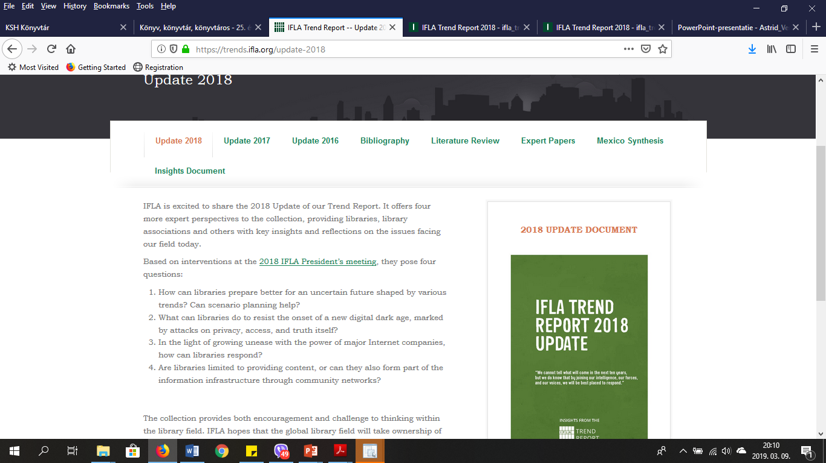
TREND REPORT 2018
https://trends.ifla.org/update-2018

Slide 10
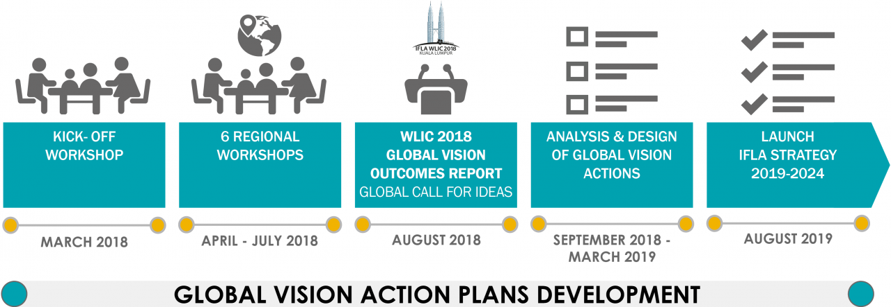
IFLA Global Vision - a könyvtári szakterület
legnagyobb kihívásait és legfontosabb lehetőségeit tárja fel
Az IFLA jelenlegi legfontosabb szakmai programja az IFLA Global Vision elnevezést kapta, amely 2017-ben indult útjára.
A szakmai programja egy olyan új stratégiai gondolkodást, eszköztár kialakítását célzó globális projekt

Slide 11
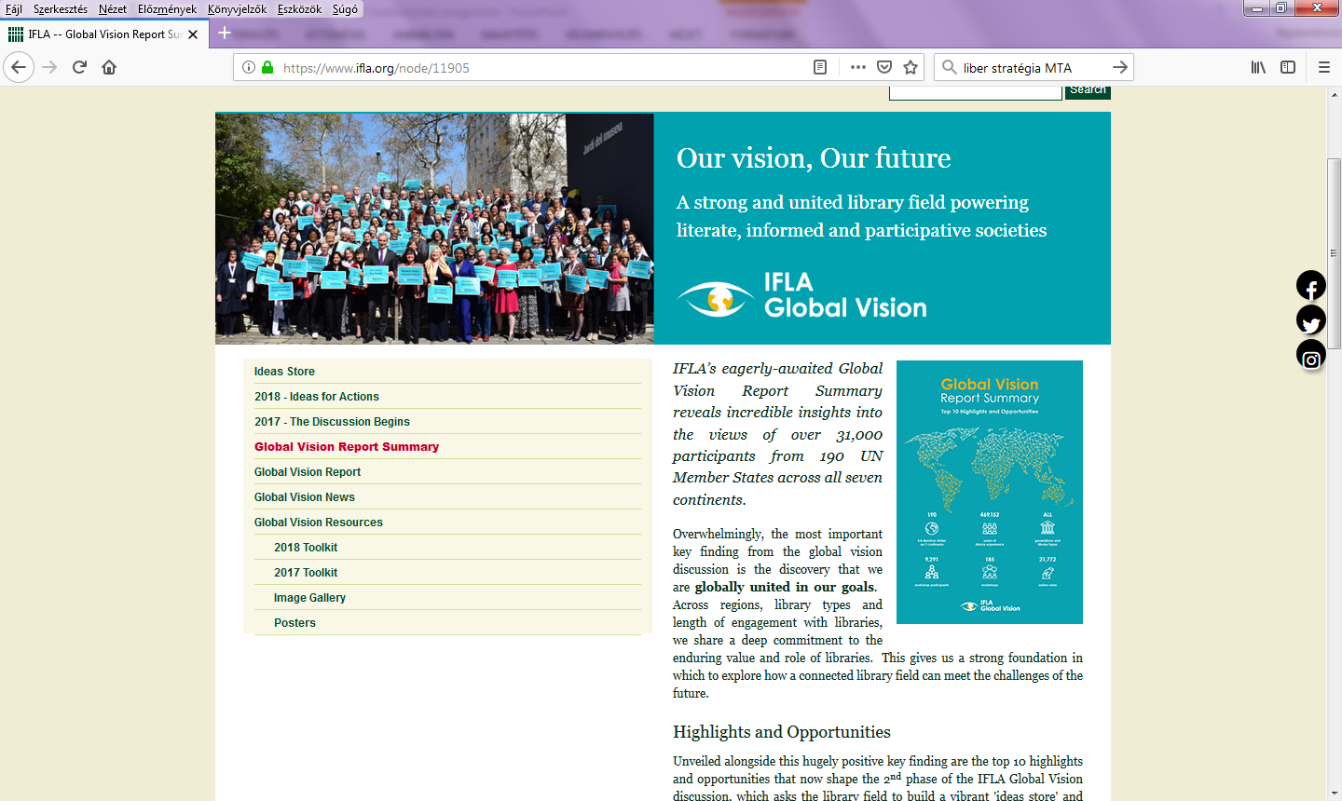
https://www.ifla.org/node/11905

Slide 12
IFLA Global Vision Summary Report
Kulcsterületek
Elkötelezettek vagyunk az egyenlő és szabad hozzáférés biztosításában az információhoz és a tudáshoz.
2. Mélyen elkötelezettek vagyunk az alapvető műveltség, az olvasás, a tanulás és az olvasás támogatása céljából.
3. Nagymértékben összpontosítunk a közösségeink szolgálatára.
4. Felkaroljuk a digitális innovációt.
5. Olyan vezetőink vannak, akik felismerik az erős érdekérvényesítés szükségességét.
6. Tudatában vagyunk annak, hogy a finanszírozás a legnagyobb kihívása a könyvtári szakmának.
7. Látjuk az együttműködés és a partnerség szükségességét.
8. Szeretnénk sokkal kevésbé bürokratikusak lenni, illetve megpróbálunk minél ellenállóbá válni a változásnak.
9. Büszkék vagyunk arra, hogy a világ emlékének, kulturális hagyatékának őrei vagyunk.
10. A fiatal szakemberek nagyon elhivatottak, elkötelezettek a könyvtári szakmai iránt és bevonhatók a vezetői tevékenységbe.

Slide 13
IFLA Global Vision Summary Report
Lehetőségek
1. A szellemi szabadság bajnokaiként kell tevékenykednünk.
2. Meg kell újítanunk a hagyományos szerepeinket a digitális kornak megfelelően.
3. Jobban meg kell értenünk a közösségek igényeit, szükségleteit és a szolgáltatások tervezésének hatását.
4. Folyamatosan lépést kell tartanunk a technológiai fejlődéssel és változással.
5. Minden szinten sokkal több és hatékonyabb érdekérvényesítésre van szükségünk.
6. Biztosítanunk kell, hogy az érintettek, a döntéshozók megértsék az értékeket és a hatás fontosságát.
7. Szükségünk van az együttműködés szellemiségének fejlesztésére.
8. Fel kell hívnunk a figyelmet a jelenlegi struktúrák és viselkedési mintákban rejlő nehézségekre, kihívásokra.
9. A legmagasabb szintre kell emelni (maximalizálni) a világ dokumentációs hagyatékához való hozzáférést.
10. A fiatal szakembereknek lehetőséget kell biztosítanunk a tanuláshoz, a fejlődéshez és a vezetéshez.

Slide 14
LIBER stratégia
Forrás: LIBER: LIBERs New Strategic Directions. Budapest, 22 November 2017. Wilhelm Widmark

Slide 15
NMC Horizon Report – 2017 -2021
5 éves kitekintésben a tudományos szakkönyvtárak és tudományos kutató könyvtárak
Milyen trendek és technológiai fejlődés hozza el a változást?
Mik a kritikus kihívások és megoldások?
77 szakértői - Horizon Report: 2017 Library Edition
https://www.nmc.org/publication/nmc-horizon-report-2017-library-edition/

Slide 16
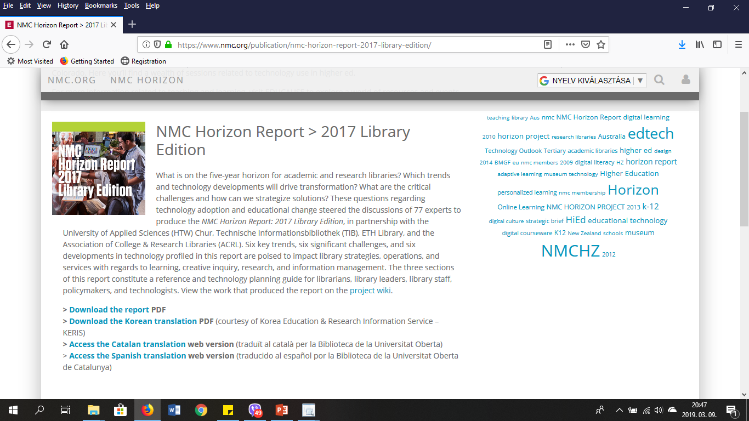
amerikai non-profit New Media Consortium
Azt amerikai non-profit New Media Consortium kiadványa
https://www.nmc.org/publication/nmc-horizon-report-2017-library-edition/

Slide 17
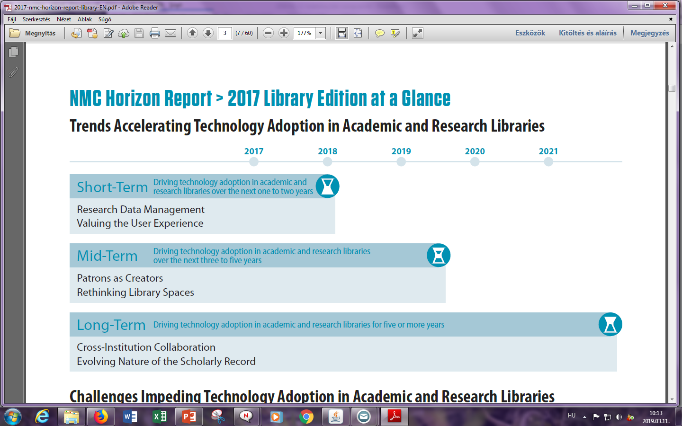

Slide 18
A szakkönyvtár, olyan szolgálat, amelynek feladata, hogy elébe menjen és a lehető leggyorsabban reagáljon a felhasználók szakmai információs igényeire. Amerikai Szakkönyvtárosok Egyesületének (Special Library Association – SLA) meghatározása - Varga Katalin: A szakkönyvtár. In: Könyvtárosok kézikönyve 3. köt. /szerk. Horvát Tibor, Papp István. - Budapest, Osiris, 1999. - p. 109.
Sohasem volt még ennyire fontos, hogy egy szakkönyvtár valóban minőségi szolgáltatásokat nyújtson, és sohasem volt még ennyire életbevágó, hogy azok ne csak a hagyományos szakkönyvtári szolgáltatásaink legyenek. (Rózsa Dávid: Szakkönyvtár a holnap határán. KSH, 2018)

Slide 19
Könyvtári Stratégiák

Slide 20
A stratégia a célok, továbbá a célok eléréséhez szükséges eszközök, módszerek meghatározását jelenti
Stratégiai menedzsment
Barakonyi Károly
Nemzeti Tankönyvkiadó Rt.

Slide 21
A stratégia készítés folyamata arra készteti az embereket, hogy átgondolják pl. a célokat, a szervezeti kapacitásukat, a lehetőségeiket és a kritikus kérdéseket.
Az írásbeli stratégia a megfelelő kommunikációt biztosít és megkönnyíti a következetes üzenet közvetítést.
A tervezett tevékenységek létfontosságú módszertant és mechanizmust biztosítanak a végrehajtáshoz és az ellenőrzéshez.
Sheila Corrall: Strategic planning in academic libraries (1996)

Slide 22
A stratégia főbb részei:
Library mission – küldetésnyilatkozat
Values – alapértékek
Strategic visioning – jővőkép
Scenario development – jövőbeli forgatókönyvek
Goal statements – a fejlesztés kulcsterületei
Action planning – intézkedési terv
Financial commentary – pénzügyi kérdések
Sheila Corrall: Strategic planning in academic libraries (1996)

Slide 23
Hazánkban a könyvtári szakterületen a stratégia alkotás legfontosabb okai:
Könyvtári stratégia (EMMI Könyvtári és Levéltári Főosztály)
Saját szakterületi célok és intézkedések megfogalmazása céljából
Közös érdekérvényesítés!

Slide 24
A magyar tudományos
könyvtárügy
Stratégiái - különös tekintettel a felsőoktatási és szakkönyvtárakra

Slide 25
A fejlesztési kulcsterületei:
Szakkönyvtárak
egy Országos Felsőoktatási-, és Szakkönyvtári Platform létrehozása,
amelyre alapozottan létrejöhet egy Országos Tudományos Információs Rendszer
a nemzetközi hálózatokba beágyazott magyar tudomány támogatása, a nyílt hozzáférés, a nyílt kutatási adatok, és a nyílt tudomány elvei mentén,
eredményességének és innovatív erejének támogatása
a magyar tudomány teljességének – leíró adatokban és teljes szövegűen történő – digitális felmutatása és megőrzése
Részvétel egy elveiben átalakított könyvtáros képzésben
A fejlesztési kulcsterületei:
Felsőoktatási könyvtárak
1. A gyűjtemények átértelmezése és fenntarthatóságuk biztosítása, a hozzáférés
segítése
2. Kutatástámogatás, tudásmenedzsment, a tudományos eredmények
disszeminációja
3. A hallgatói eredményesség támogatása, tanulástámogatás
4. Vezetés, szervezeti kultúra, szakértelem
5. Kommunikáció, márkaépítés

Slide 26
A fejlesztési kulcsterületek bemutatják a főbb beavatkozási területeket.
A stratégiák megállapításai sok megoldandó kérdést vetnek fel.
A javaslatok, megállapítások sok tekintetben tükrözik a nemzetközi trendeket.
A stratégiai anyagok nélkülözhetetlenek könyvtári szakterületünk megújításához és fejlesztéséhez, illetve az országos könyvtári stratégiához.

Slide 27
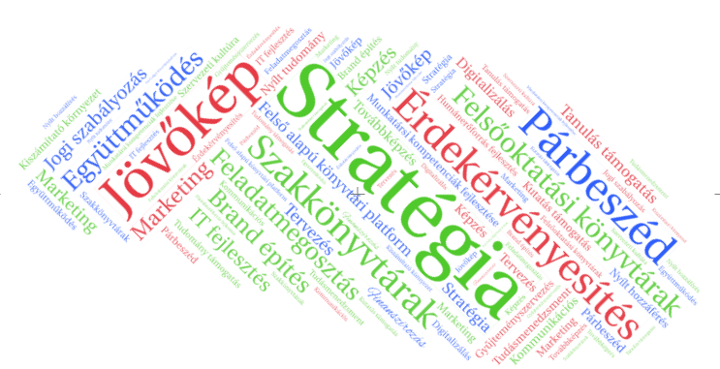

Slide 28
Javaslatok a stratégiák vonatkozásában

Slide 29
A stratégiák felépítése
Alapértékek
Jővőkép, helyzetelemzés
Küldetésnyilatkozat
Fejlesztési kulcsterületek

Slide 30
Intézkedési terv, munkaterv, Költségvetés
2018
2020
2022
2019
2021
Your Text
Your Text
Get a modern PowerPoint Presentation that is beautifully designed.
Get a modern PowerPoint Presentation that is beautifully designed.
Költségvetési kérdések hozzárendelése

Slide 31
Mérföldkövek
Munkaterv: felelősök, munkacsoportok, ellenőrzési mechanizmus
Stratégia:
Jövőkép, küldetésnyilatkozat
Intézkedési terv:
Kulcs fejlesztési területek, akciótervek, akciók, költségvetés

Slide 32
Intézkedési terv, munkaterv, költségvetés, konkrét akciók, akciótervek megfogalmazása
Érdekképviselet és szakmai egyeztetés Pl. EMMI, szakmai szervezetek
Munkacsoportok létrehozása és működtetése
A stratégiák véleményeztetése az érintettekkel, ha nem történt meg
A szakkönyvtári stratégia további kiterjesztése a többi szakkönyvtárra
Marketing anyagok összeállítása és publikálása

Slide 33
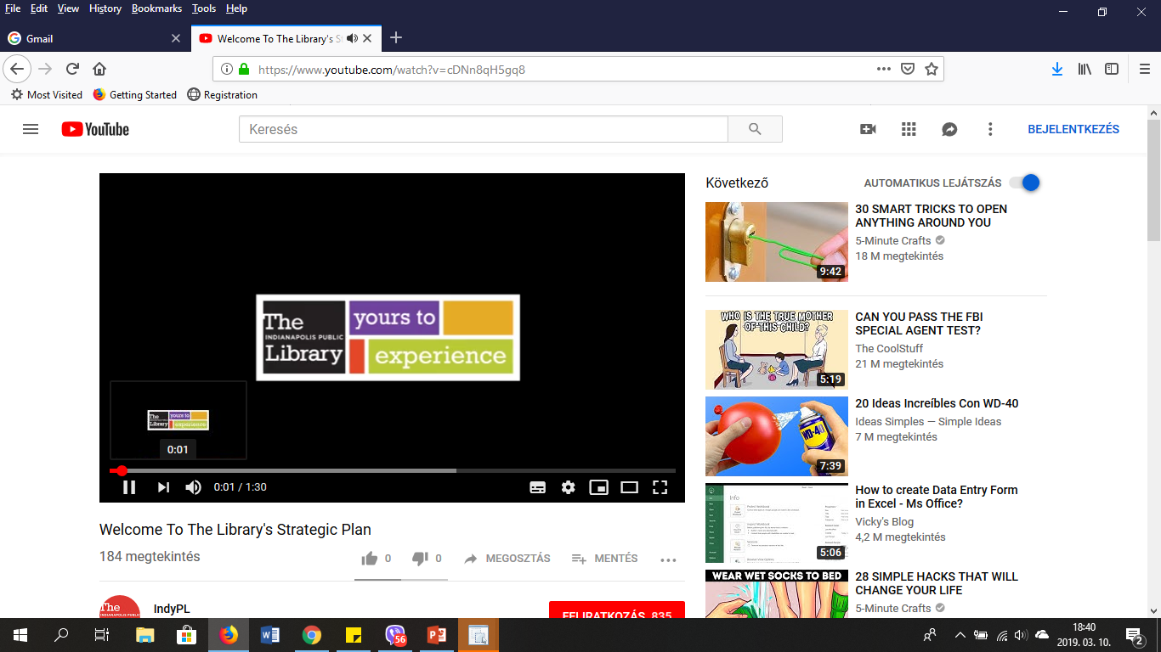
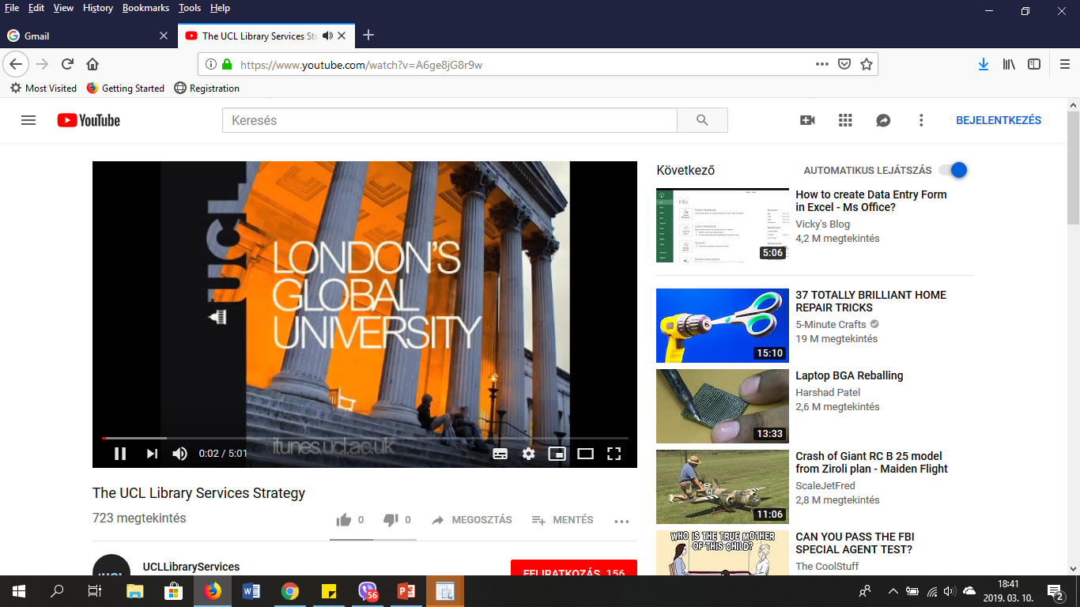
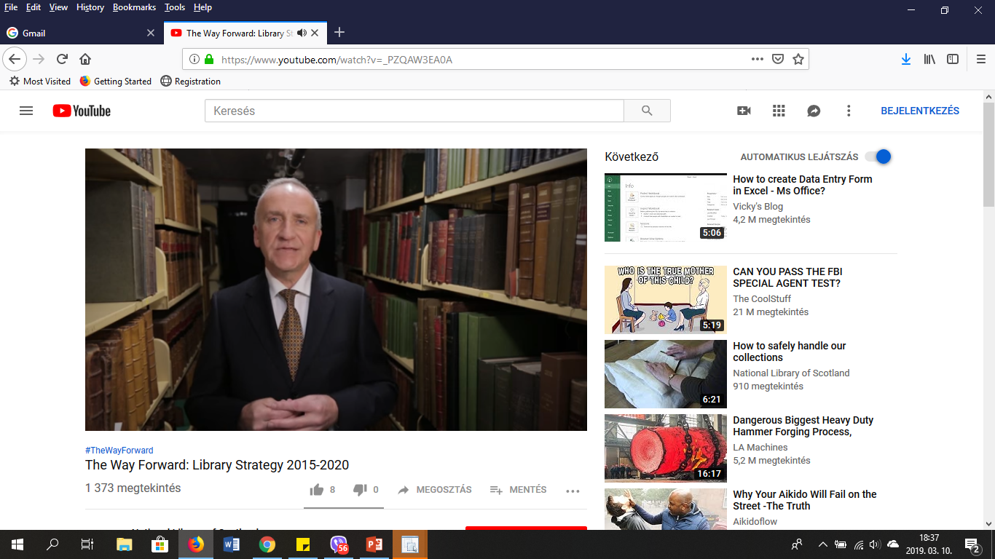

Slide 34
Legfőbb feladatunk legyen a jobb, értékesebb, tudatosabb életet élő felhasználók igényeinek a kielégítése, azaz a jelen és a jövő életminőségének, szakmai munkájának tudatos, előrelátó fejlesztése.
Legyen a mottónk:
A könyvtár a minél magasabb szintű életminőségért, szakmai munka támogatásáért tevékenykedjen minden könyvtártípusban!

Slide 35
Köszönöm szépen
megtisztelő figyelmüket!

